Slide 1
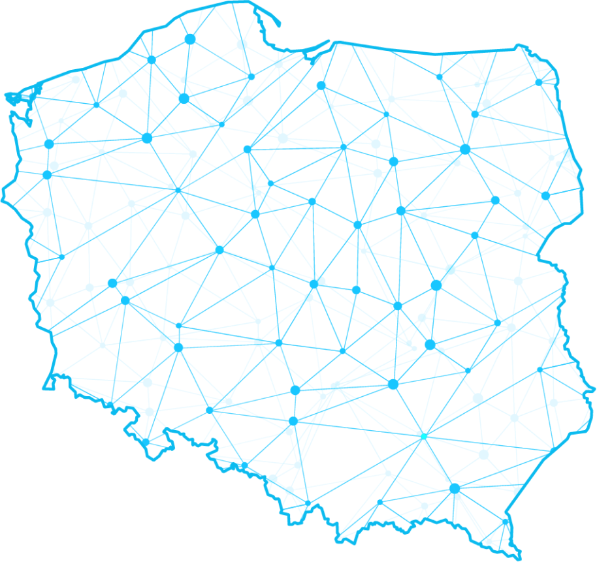
PAŃSTWO INTELIGENTNEJ CYFRYZACJI
Konsultacje społeczne

Slide 2
Nowe technologie. Sztuczna inteligencja, technologie przełomowe, deep tech.
Departament Badań i Innowacji
Konsultacje społeczne

Slide 3
Co planujemy?
1
2
Filar regulacyjny
Wdrożenie aktu o sztucznej inteligencji (AI Act)
Nowa polska strategia AI
Powołanie Komisji ds. AI
Filar projektowy
Projekt PLLuM, Konsorcjum ALT-EDIC – wsparcie budowania polskich modeli językowych
Badania wpływu AI na społeczeństwo
Budowa fabryki półprzewodników firmy Intel
Wsparcie projektów ze styku AI i cyberbezpieczeństwa
Konsultacje społeczne

Slide 4
Porozmawiajmy
Inwestycje w jakie technologie przełomowe (AI, kwanty, blockchain, półprzewodniki itd.) powinna priorytetyzować Polska?
Jaka formuła Funduszu AI (wspierającego rozwój AI w Polsce) byłaby najlepsza?
Jakie kluczowe zagadnienia związane z AI powinno monitorować MC?
Jak powinny wyglądać polskie inwestycje w bezpieczeńśtwo AI?
Jakie dodatkowe działania powinno podjąć MC by stymulować rozwój polskiego przemysłu półprzewodnikowego?
Co jest kluczowe w budowaniu kwantowego potencjału Polski?
Konsultacje społeczne

Slide 5
PAŃSTWO INTELIGENTNEJ CYFRYZACJI
Konsultacje społeczne

